Slide 1
Faszyzm, Nazizm, totalitaryzm, autorytaryzm, konserwatyzm

Slide 2
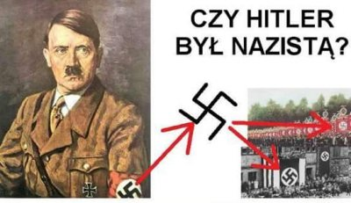

Slide 3
Źródła |  | Cechy
Faszyzm | Nazizm | Faszyzm | Nazizm

Slide 4
Faszyzm
Do elementów faszyzmu zaliczyć można:
nacjonalizm (nie ma faszyzmu bez nacjonalizmu, opartego na egzaltacji narodowej wspólnoty),
antyindywidualizm wyrażany przez antykomunizm, antyliberalizm, antykonserwatyzm,
ideę silnego państwa zmierzającego do całkowitej kontroli społeczeństwa,
antypacyfizm (podkreślanie roli walki i siły), kult czynu
antykapitalizm,
kult mitu, wiara przenosi góry „Credo faszyzmu to heroizm, credo burżuazji to egoizm” − Mussolini, g
odrzucenie przeszłości i zapowiedź stworzenia nowego świata,
zasadę wodzostwa, które stoi nad masami,
państwo faszystowskie jest państwem o totalitarnej formie: zanika rozróżnienie między państwem a społeczeństwem,
antyparlamentaryzm i antypartyjniactwo,
monopartyjność,
stosowanie terroru psychicznego i fizycznego,
państwo faszystowskie wprowadza kontrolę nad gospodarką „militaryzuje gospodarkę” z jednoczesnym umacnianiem kapitału i wprowadzaniem przywilejów socjalnych dla robotników.

Slide 5
,,u podstawy tej antysocjalistycznej i anty-liberalnej walki, istniała jakaś rzecz pozytywna, a była nią etyczna koncepcja Państwa, jako osobowości autonomicznej, która ma swój walor, i swoje cele; i podporządkowuje sobie każde istnienie i interesy indywidualne, nie kasując ich, ale uznając je tylko, jako realizację, samej osobowości Państwa, jako świadomości i jako woli.
Z tego pojęcia, pochodzi logicznie forma Państwa autorytatywnego; ale takiego autorytaryzmu, który jest negacją politycznej wolności, tylko dla tych, którzy nie umieją pojąć idei inaczej, jak w abstrakcyjnym wyróżnieniu; zaś autorytaryzm faszystów neguje taką bezprawną wolność, która nie jest wolnością, o ile to jest prawdą, iż tylko po przez Państwo można zrealizować wolność, i że dlatego właśnie nigdy nie istniała. Lecz Faszyzm rewindykuje i uświęca tę wolność, którą pisarze faszystowscy kilkakrotnie określali jako wolność Państwa (nie indywiduum), to jest wolność takiego Państwa, które realizuje swoją egzystencję w najlepszej części świadomości i woli obywatela. Egzystencja istotna, która nie znaczy: „być i nie być“, a więc prawo bez mocy ani pewności, poddane wahaniu i wątpieniu indywidualnej samowoli, ale niezachwiany Rząd wyższej i dominującej woli.
- Giovanni Gentile

Slide 6
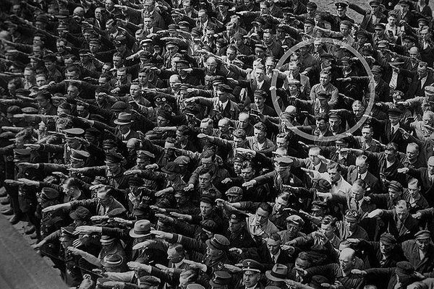

Slide 7
Doktryny/poglądy, które miały wpływ na faszyzm
Nacjonalizm integralny
Anarchosyndykalizm
Teorie elit
Korporacjonizm
Socjalizm
Antykomunizm

Slide 8
Nazizm
Prócz tego co w faszyzmie:
Mesjanizm niemiecki
Rasizm
Antysemityzm
Darwinizm społeczny
Imperializm – idea ,,przestrzeni życiowej”

Slide 9
Doktryny/poglądy, które miały wpływ na nazizm
Nacjonalizm – mesjanizm niemiecki
Volkizm
Rasizm
Darwinizm społeczny
Pangermanizm
Nietscheanizm – idea nadczłowieka
Konserwatywna rewolucja

Slide 10
***- Carl Schmitt nie do końcA
Ideologowie Faszyzmu włoskiego | Ideologowie nazizmu
Benito Mussolini | Adolf Hitler
Giovanni Gentile | Alfred Rosenberg
Alfredo Rocco | Reinhard Hoehn
Carlo Costamagna | Carl Schmitt***

Slide 11
Totalitaryzm
Syndrom totalitarny wg Zbigniewa Brzezińskiego i Carla Friedricha:
1) oficjalna ideologia obejmująca „wszystkie aspekty ludzkiej egzystencji” i zawierająca wizje idealnego ustroju społecznego, co prowadzi do radykalnej krytyki i odrzucenia istniejącego porządku społecznego;
2) monopartia – kierowana przez dyktatora, członkowie partii wierzą w oficjalna ideologię, a sama partia jest zorganizowana hierarchicznie i pełni nadrzędną funkcje wobec administracji państwowej;
3) system terrorystycznej kontroli policyjnej
4) warunkowana technologicznie kontrola środków społecznej komunikacji takich jak prasa, radio, telewizja;
5) kontrola środków przymusu poprzez dysponowanie armią i policją;
6) kontrola gospodarki poprzez biurokratyczną koordynację poprzednio niezależnych jednostek poprzez plan gospodarczy i system nakazowo-rozdzielczy

Slide 12
Autorytaryzm
Autorytaryzm według Juana Linza:
Systemy autorytarne to „systemy polityczne o ograniczonym, zwolnionym z odpowiedzialności przed społeczeństwem pluralizmie politycznym, pozbawione dopracowanej, wiodącej ideologii, ale z wyraźnymi cechami mentalnymi, wolne (z wyjątkiem pewnych okresów swego rozwoju) od ekstensywnej i intensywnej mobilizacji politycznej, i takie, w których przywódca lub niekiedy mała grupa przywódcza dysponuje władzę o słabo określonych, formalnych granicach, które jednak w istocie łatwo przewidzieć”.
Reżimy autorytarne charakteryzuje ograniczony pluralizm. Ograniczenie pluralizmu może mieć charakter formalny lub zwyczajowy, może być mniej lub bardziej skutecznie narzucony. Istotne jest to, że istnieją niezależne od państwa grupy mające pewien wpływ na procesy polityczne – czasami istnieje nawet legalna opozycja
Wszystkie niemal reżimy autorytarne zmierzają do depolityzacji mas i ograniczenia mobilizacji
Systemy autorytarne nie są zideologizowane.
,,Autorytaryzm mówi Ci, czego masz nie robić, a totalitaryzm mówi Ci co masz robić”

Slide 13
Rasizm
Rasizm to grupa idei wysnuwana z wyodrębnienia ras ludzkich przypisania im określonych cech, w celu sformułowania jakichś doktryn politycznych i ideologii jako podstaw praktyki rasistowskiej. Charakteryzują go trzy cechy:
Istnieje hierarchia ras, jedna z ras jest lepsza od innych. Jedna rasa jest powołana do panowania nad innymi;
Mieszanie ras jest czymś niepożądanym i jej skutkiem jest stopniowa degeneracja ludzkości;
Biologiczne cechy ras mają wpływ na ich społeczne, kulturowe i polityczne życie. Zatem im wyższa rasa, tym lepszej jakości kultura.

Slide 14
Konserwatyzm
Cechy konserwatyzmu:
generalne założenie, że ludzie są niedoskonali, również moralnie, a zatem są grzeszni;
sceptycyzm poznawczy;
przekonanie, że znośne funkcjonowanie człowieka uzależnione jest od jakości instytucji społecznych;
wiara w zasadniczą rolę obyczajów, zwyczajów i przesądów;
historycyzm łączony z partykularyzmem, tj. świadomość wyjątkowości losów poszczególnych społeczeństw;
Negacja umowy społecznej,
przekonanie o praktycznej użyteczności religii.
Nurty konserwatyzmu:
  Konserwatyzm ewolucyjny (Edmund Burke, czasem także: konserwatywny liberalizm)
  Konserwatyzm tradycjonalistyczny (de Bonald, de Maistre)
  Konserwatyzm rewolucyjny

Slide 15
Decyzjonizm
DECYZJONIZM (łac. decisio — postanowienie, rozstrzygnięcie) — doktryna prawno-polityczna — upatrująca w decyzji, tj. w rozstrzygającym wszelkie spory akcie woli politycznego suwerena, kreacyjną moc ustanawiania wydobywanego z chaosu przedpolityczności (względnie rewolucyjnej „antypolityki”) ładu politycznego (państwowego). Postanowienie to, choć faktycznie bierze się „z niczego” (ex nihilo), tzn. nie poprzedza go żadne uregulowanie normatywne na gruncie prawa pozytywnego, zawiera się jednak przedmiotowo w czystej egzystencji nadrzędnego autorytetu; dlatego „rozstrzygnięcie jako takie jest już wartością, ponieważ właśnie wśród rzeczy ważnych najważniejsze jest, że rozstrzygnięcie zapada, jak i to, że już się dokonało”

